Slide 1





포월드 회사소개서
For World Co., Ltd
스마트 교통 시스템의 혁신적 리더
Innovation Leader in Smart Transportation Systems
UWB
비콘
태그리스
교통카드

Slide 2




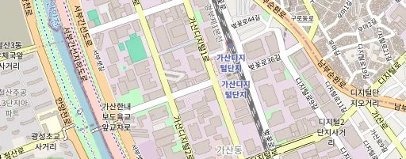





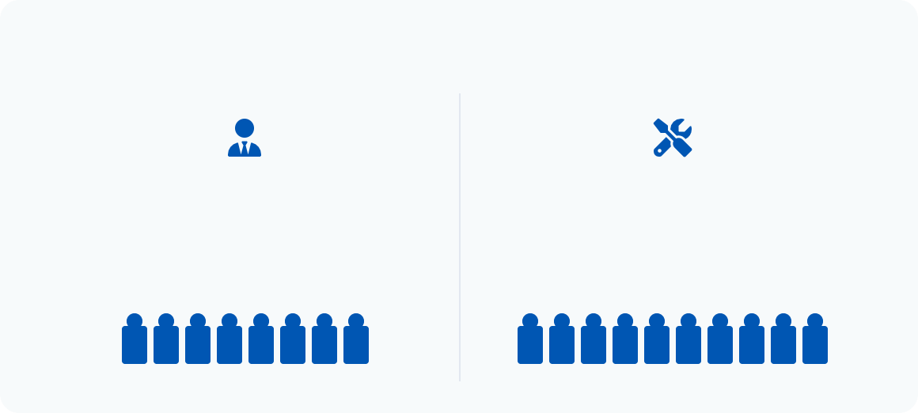


회사 개요 (Company Overview)
설립일
2023년 10월 1일
(주)포월드 본사
서울 금천구 가산디지털1로 212, 6층 605호
×
대표이사
박용무
자본금
150 백만원
본사 위치
서울 금천구 가산디지털1로 212, 6층 605호
직원 현황
사업자등록번호
333-86-02862
17
정규직
60
전국 A/S 지사
사업 분야
스마트 교통 시스템 솔루션 전문기업

Slide 3
연혁 (History)
2026
혁신 가속화
03.31 | 기업부설 연구소 등록 (한국산업기술진흥협회)
  기술 경쟁력 강화 및 R&D 인프라 확충
2025
사업 다각화 및 전국 서비스망 확대
10월 | 솔루션 개발 및 대표 체제 변경
  안드로이드 기반 LCD 전자노선도 개발 및 출시
  대표이사 박용무 단독 대표
  시내버스 안전운행용 "e-타코시스템" 및 웹 솔루션 개발
  (주)코나모빌리티 택시 앱메타기 H/W Repair 계약 (4만대)
  UWB Payment System 솔루션 개발
07월 | 기업연구전담부서 등록
05월 | 차량용 DVR 8채널 제품개발 및 출시 (F-1000)
04월 | 주식회사 포월드 "부산지사" 설립
03월 | 경기도 시내버스 교통카드 단말기 유지보수 용역 계약 / (주)이동의 즐거움

Slide 4
연혁 (History)
2025
02월 | 전국 주요 거점 서비스 계약 체결
  인천 시내버스 교통카드 단말기 유지보수 용역 계약 | ㈜이동의즐거움
  호남지역 시내버스 단말기 수리 및 유지보수 용역 계약 | ㈜한페이시스
  영남·경북·충청지역 시내버스 단말기 수리 및 유지보수 용역 계약 | ㈜마이비
2024
기술 특허 취득 및 내실 경영
02월 | 핵심 기술 자산 확보
  자본금 1.5억 원 증자 (재무 구조 안정화)
  특허 등록: UWB 기반 버스요금 결제시스템 및 결제 처리 방법
  특허 등록: UWB를 이용한 유료도로 결제시스템
  경기·인천 시내버스 교통 단말기 수리 용역 계약
01.17 | 본점 이전 (서울 금천구 가산디지털1로 212, 605호)

Slide 5
연혁 (History)
2023
기업 창립
10.01 | 주식회사 포월드 설립
  본점: 부산 남구 문현로 66번길 131
  각자대표 박용무, 송봉원 취임 및 법인 설립

Slide 6
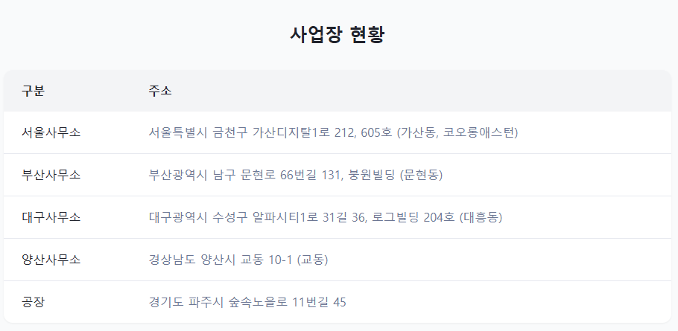

조직도(Organizational Chart)
대표이사
COO
기술연구소
경영지원팀
영업팀
인프라관리팀
기술지원1팀
기술지원2팀

Slide 7








경영 철학 및 비전 (Vision & Mission)
핵심 가치 (Core Values)
미션 (Mission)
"고객 무한 감동을 위한 최선의 노력"
정직과 신뢰 최우선
모든 관계에서 정직함과 신뢰를 최우선 가치로 삼아
지속 가능한 협력 관계를 구축합니다
고객중심 경영
고객의 니즈를 최우선으로 생각하며
항상 고객의 입장에서 최적의 솔루션을 제공합니다
포월드는 스마트 교통 시스템의 혁신을 통해 고객에게 최상의 가치를 제공합니다.
언제 어디 서나 고객 만족을 최우선으로 하는 서비스를 제공합니다.
새로운 기술가치 구현
지속적인 연구개발로 혁신적인 기술을 발굴하고
실용적인 가치를 창출합니다
혁신적 서비스 제공
끊임없는 도전정신으로 기존의 한계를 넘어서는
차별화된 서비스를 제공합니다
비전 (Vision)
"국내 최대의 스마트 교통 시스템 솔루션 제공업체"
미션
고객 무한 감동을 위한 최선의 노력
비전
국내 최대의 스마트 교통 시스템 솔루션 제공업체
포월드는 혁신적인 기술과 서비스로 스마트 교통 시스템 분야를 선도하며,
지속적인 연구개발과 품질 향상으로 국내 최고의 솔루션 기업으로 성장할 것입니다.
핵심 가치
(주)포월드
스마트 교통 시스템의 혁신적 리더

Slide 8


사업 영역 개요 (Business Areas)
시내버스 교통카드단말기
설치 및 유지 보수
시내버스, 마을버스 행선지 LED 전광판 설치 및 유지보수
시내버스 실내 LED 광고판
시내버스용
디지털운행기록계 (DTG)
서버 개발
시내버스 DVR 제조 판매
시내버스 전자노선도
택시 메타기 하드웨어 수리,
유지보수
시내버스 친환경 운전장치 개발
기타 차량용 주변기기
관련 사업
시내버스 음성 안내방송 구축

Slide 9









핵심 제품 및 서비스 (Key Products & Services)
교통카드 단말기 유지보수
버스 요금의 현금 전자지불
솔루션에 대한 유지보수를 진행합니다. 전국을 커버하는 서비스 망을 가지고 있습니다.
디지털 타코그래프
신개념 통합형 디지털운행기록 계로, 정밀한 데이터
수집과 분석을 통한 운행
관리가 가능합 니다.
주요 제품 기능 비교
기능
교통카드 단말기
디지털
타코그래프
LED
전광판
무인 KIOSK
비접촉 결제
실시간 데이터 전송
UWB 기술 적용
LED 전광판
고속·시내·시외 버스, 정류장
안내 시스템으로 선명한 화질과
높은 가독성을 제공합니다.
버스정보안내기
실시간 교통 정보를 제공하여 승객의 편의성을 높이고 대중교통 이용 경험을 개선합니다.
승객 정보 제공
운행 데이터 분석
제품 개발 로드맵
무인 KIOSK
비접촉 환경에 최적화된 솔루션 으로, 사용자 친화적 인터페이스와 다양한 기능을 제공합니다.
통합 관제 시스템
버스 운영 전반을 모니터링하고 관리할 수 있는 중앙 집중형
관제 솔루션입니다.
연구기획
프로토타입 개발
시범운영
상용화 확대
글로벌 진출

Slide 10







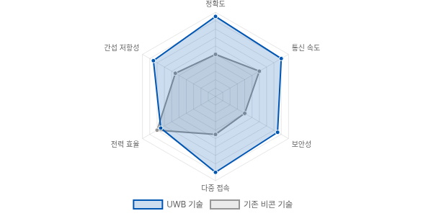


혁신 기술 - UWB 기술 (UWB Innovation)
UWB
Ultra-Wide Band(초광대역)의 약자로, 넓은 대역폭을 사용하는 무선통신 기술 입니다. 3.1GHz~10.6GHz 주파수 대역을 활용하여 정밀한 위치 파악과 고속 데이터 전송이 가능한 차세대 근거리 무선통신 기술입니다.
UWB 기술 작동 원리
접근 감지
버스 정류장 접근 시 UWB 신호 교환 시작
위치 인증
버스 탑승 여부
정밀 위치 확인
정보 교환
암호화된 승객 정보와
요금 데이터 교환
자동 결제
실시간 요금 정산
및 알림 발송
UWB 기술의 장점
언택트 방식의 비접촉 결제
승객이 직접 단말기에 접촉하지 않고도 자동으로 요금이 결 제되어 편의성 향상
승하차 시간 절약
개별 태그 과정 없이 동시에
다 수 승객 처리로 승하차 시간 30% 단축
기존 비콘 기술과 UWB 기술 비교
무임승차 방지
정확한 위치 측정으로 탑승자
검증이 가능하여 부정승차 방지 효과
코로나 시대 대응 솔루션
접촉 없는 결제로 감염 위험 감소 및 위생적인 대중교통 환경 조성

Slide 11




특허 포트폴리오 (Patent Portfolio)
2016년 8월
2016년 8월
2023년 10월
2023년 2월
제10-1647834호
제10-1647835호
제10-2433674호
제10-2505785호
비콘을 이용한
대중교통 결제 방법 및 시스템
비콘을 이용한
대중교통 광고 방법 및 시스템
UWB를 이용한
유료도로 결제시스템
UWB 기반의
버스요금 결제시스템
기술 영역 매핑
결제 시스템
무선통신 기술
대중교통
광고 시스템
제10-1647834호
제10-1647834호
제10-1647834호
제10-1647835호
제10-2505785호
제10-1647835호
제10-1647835호
제10-2433674호
제10-2505785호
제10-2505785호
제10-2433674호

Slide 12
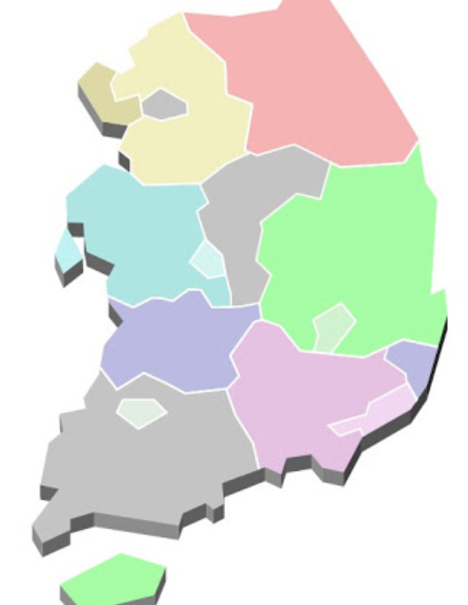
전국 시내・외 버스 교통카드 단말기 서비스 네트워크 (Service Network)
인터서플라이
강원도 876대
67개 지역
21개 협력사
인프라 현황
케이엠테크
경기,인천 4,945대
구분 | 인프라 | 지역 | 차량대수 | 운영대수
버스 | 이동의즐거움 | 경기 外 26개소 | 18,988 | 94,970
 | 마이비 | 부산 外 40개소 | 12,023 | 49,967
 | 한페이 | 광주 | 1,126 | 4,759
소계 |  |  | 32,137 | 149,696
택시 |  | 수원 外 82개소 | - | 44,509
유료도로 |  | 부산 3개소 | - | 10
소계 |  |  | - | 44,519
합계 |  |  |  | 194,215
원주
강릉
경기
충청통합카드
충청북도 876대
인천
춘천
김천교통
김천 78대
충청통합카드
충청남도 1,182대
승리시스템
구미 217대
충주
제천
아산
천안
청주
통일밧데리
경주 176대
공주
대전
구미
김천
대한인프라
밀양 42대
대성시스템
전북 13개지역
1,089대
익산
군산
전주
경주
DH
양산 275대
이터치
광주 외 5개지역
1,462대
업무 비중
밀양
울산
태형상사
목포 외 5개지역
356대
김해
양산
컴비넷
부산2,607, 울산930
광주
진주
부산
곡성
창원
버스단말기
(77%)
장흥
순천
서비스월드
- 유료도로 4개소
목포
통영
강진
여수
거제
택시
(22.99%)
위드버스
통영,거제 235대
위드버스
농어촌 78대
경남시외
874대
진주교통카드
진주 269대
전체
100%
대호아이엔티
곡성,장흥 43대
니즈
순천 외 4개지역
516대
기타(0.01%)
창원교통카드
769대
컴비넷
김해 26대
제주

Slide 13



연구개발 역량 (R&D Capabilities)
시내버스 DTG 서버 시스템 연구
디지털 운행기록계 데이터를 효율적으로 처리하고 분석할 수 있는 서버 시스템 개발. 운행 데이터의 실시간 모니터링 및 통계 처리 기능 구현.
기술 개발 로드맵
2023 Q4
DTG 서버 시스템 1단계 개발 완료
기본 데이터 수집 및 통계 기능 구현
UWB 통신을 이용한 비접촉 모바일 교통카드요금 결제 시스템 개발
Ultra-Wideband 기술을 활용하여 접촉 없이도 정확하고 안전한 요금 결제가 가능한
시스템. 코로나 시대 대응 솔루션으로 승하차 시간 절약 및 무임승차 방지 기능 포함.
2024 Q2
UWB 결제 시스템 실증 테스트
실제 버스 노선에서 테스트 및 최적화
2024 Q4
운전자 평가 시스템 베타 출시
10개 버스회사 시범 적용
e-DTG를 통한 운전자 평가 시스템 구축
운전자의 급가속, 급감속, 과속 등 운행 패턴을 분석하여 안전 운전 점수를 평가하고
피드백을 제공하는 시스템. 교통 안전 향상 및 연료 효율성 증대 효과.
2026 Q4
친환경 운전장치 상용화
전국 버스 네트워크 확산
친환경 운전장치 시스템 개발
탄소 배출을 최소화하고 연료 효율성을 높이기 위한 운전자 지원 시스템.
실시간 운행 데이터를 분석 하여 친환경 운전을 유도하는 가이드라인 제공.

Slide 14
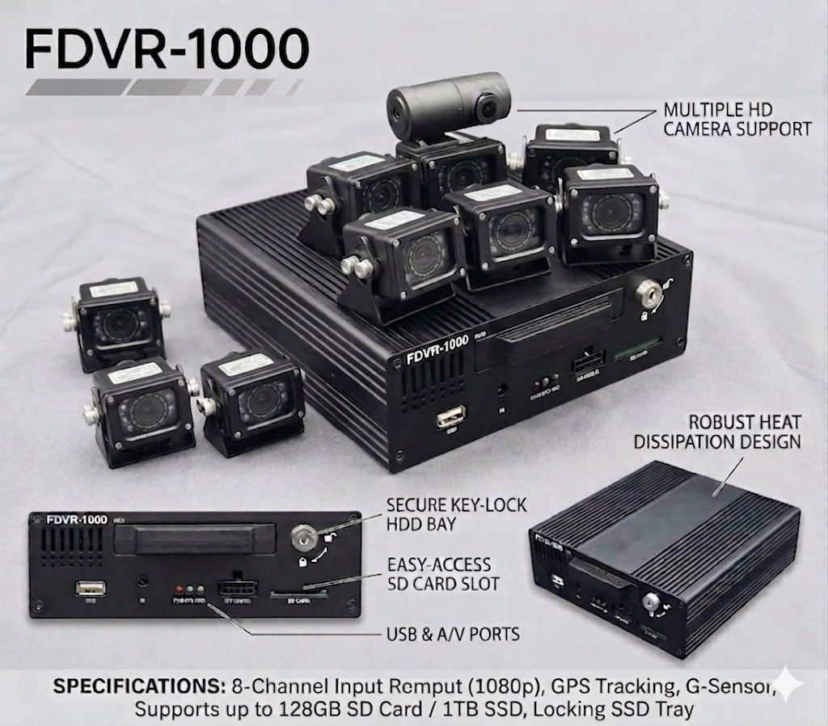
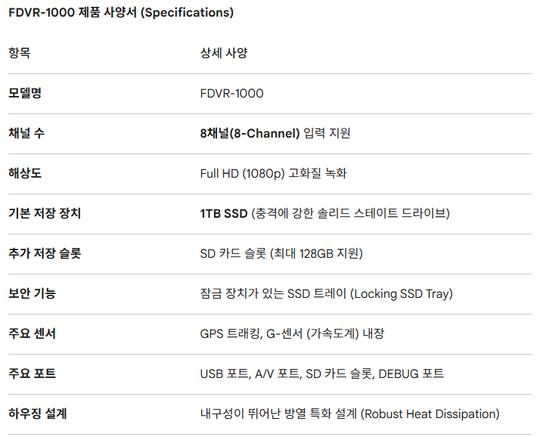
핵심 제품 - DVR (FDVR-1000 Mobility System)
모빌리티 최적화
- 시내버스, 화물차 등 진동이 많은 환경에 적합하도록 SSD와 LOCK장치가 적용된 모델
다채널 지원
- 최대 8개의 카메라를 동시에 연결하여 차량 내외부를 사각지대 없이 녹화 가능

Slide 15
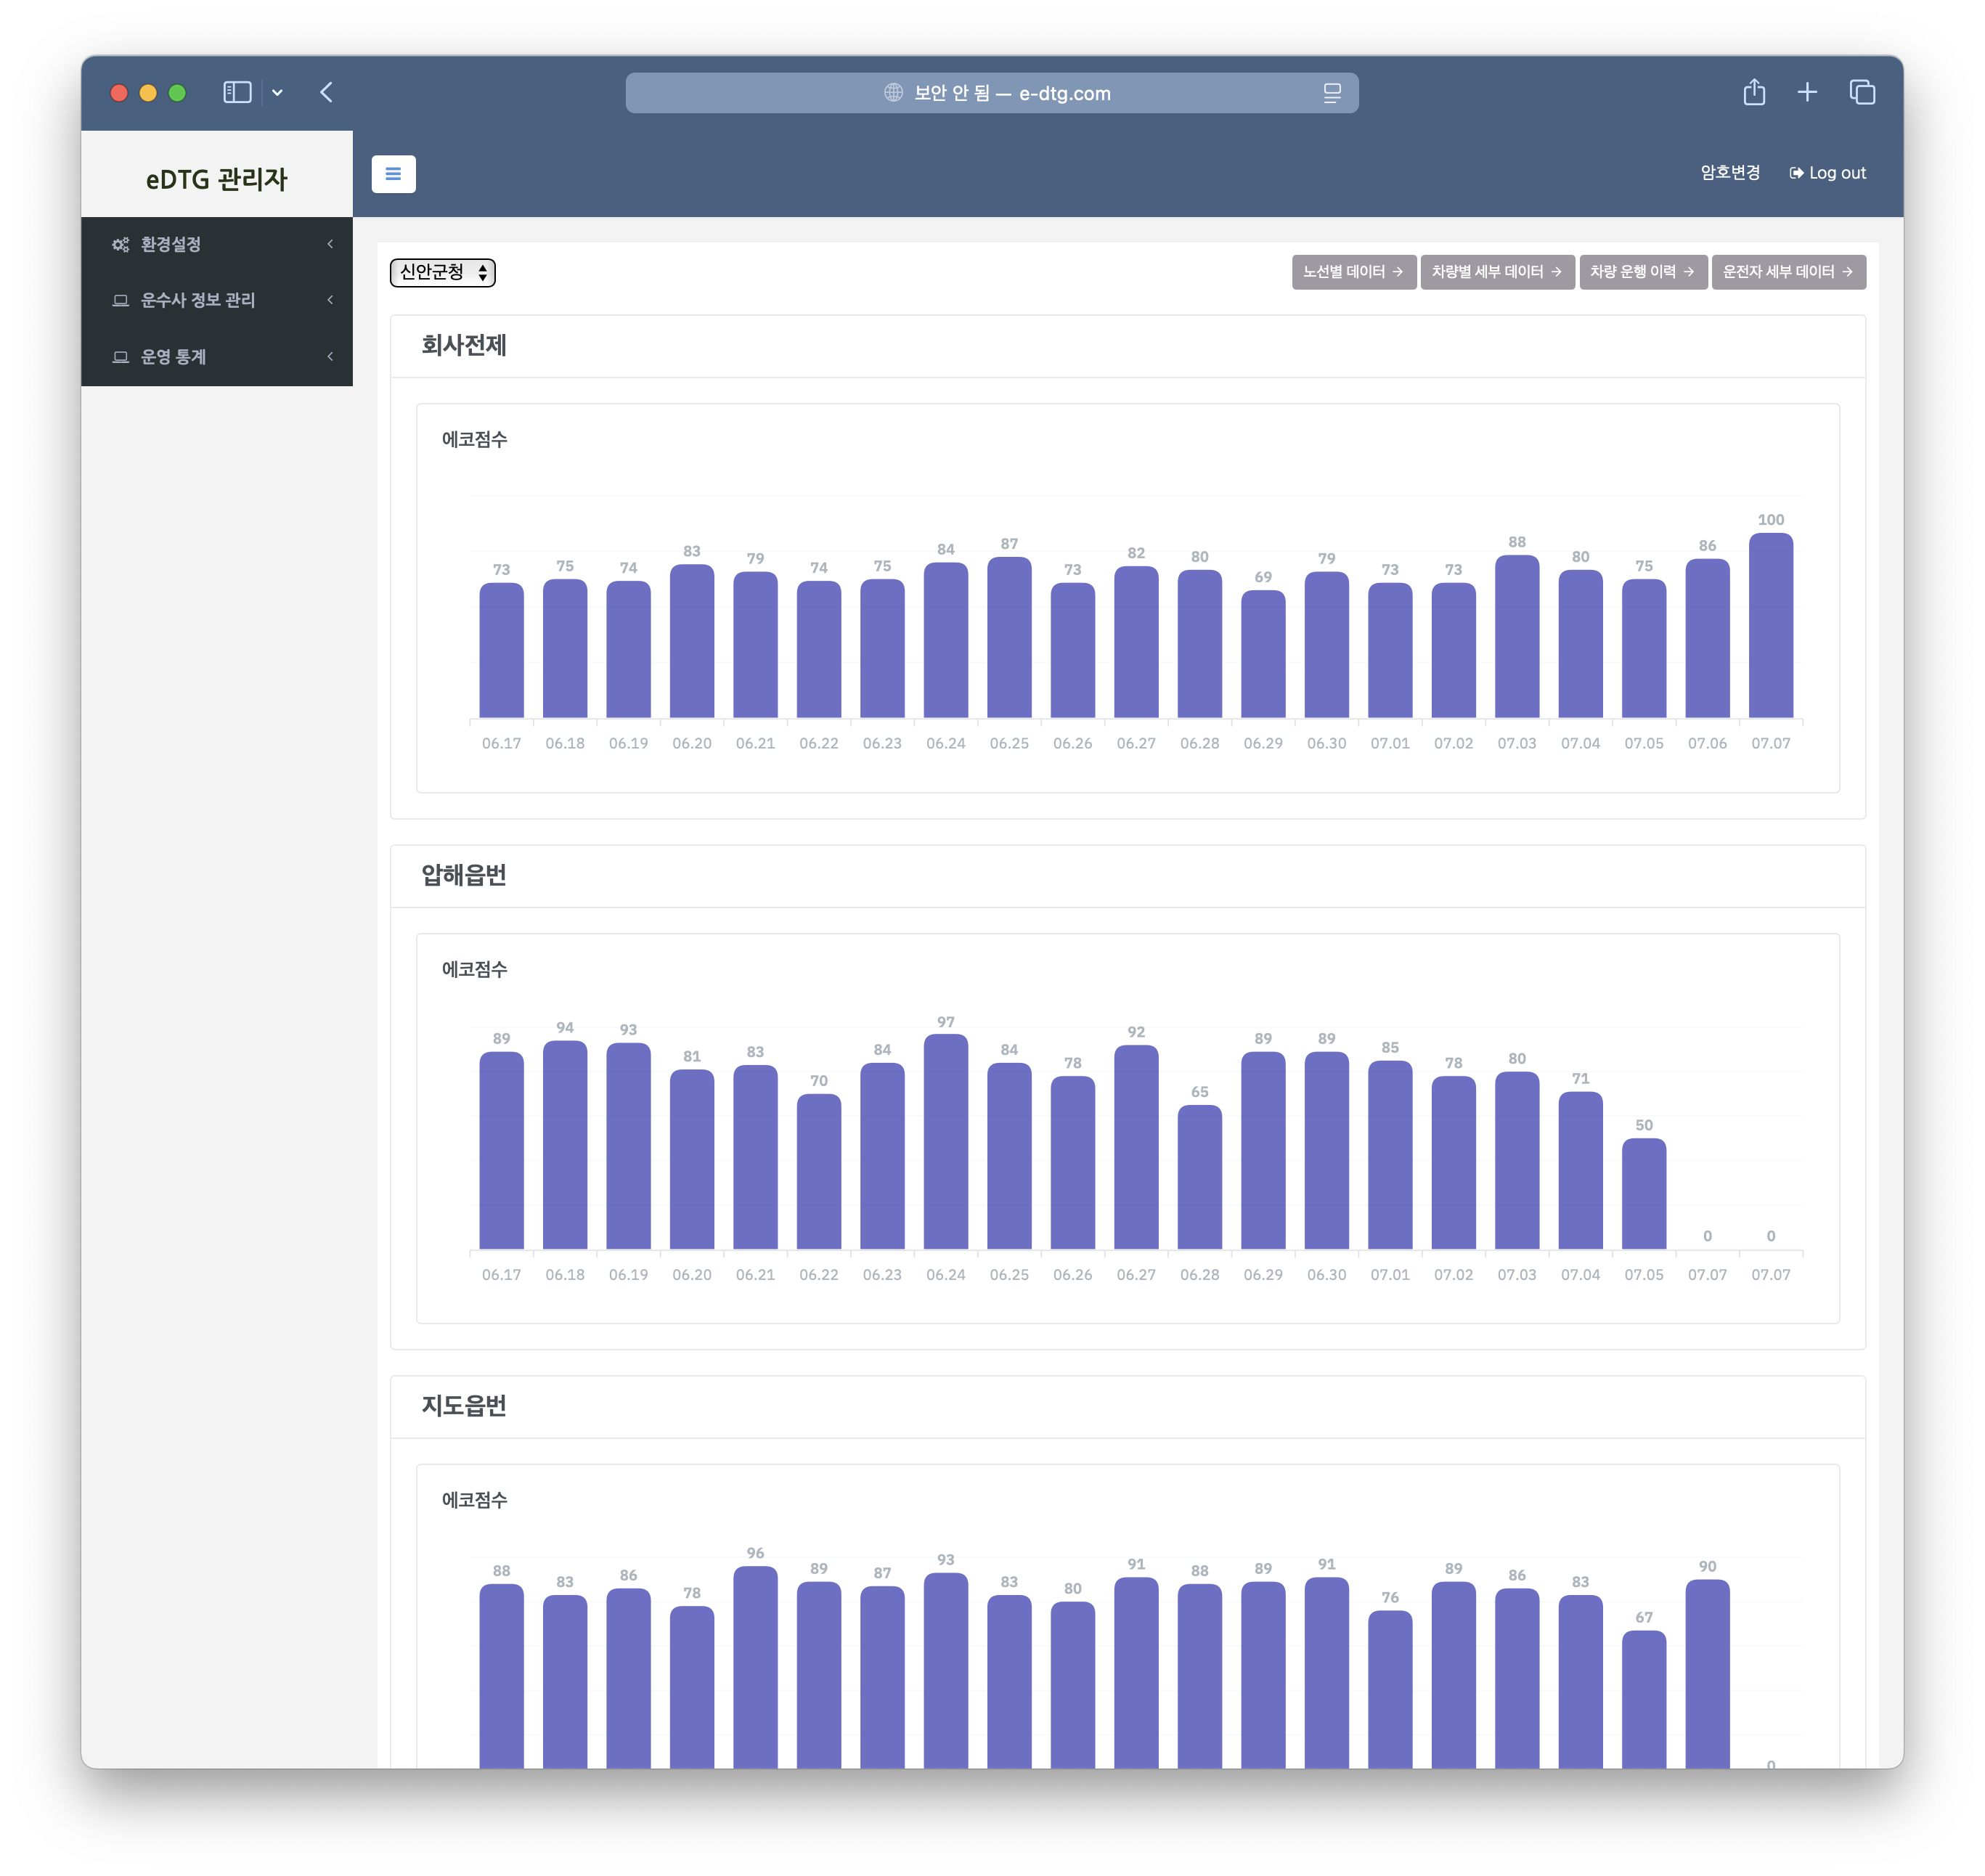
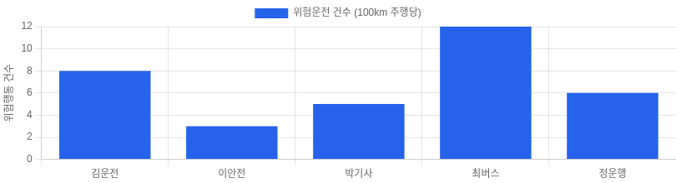




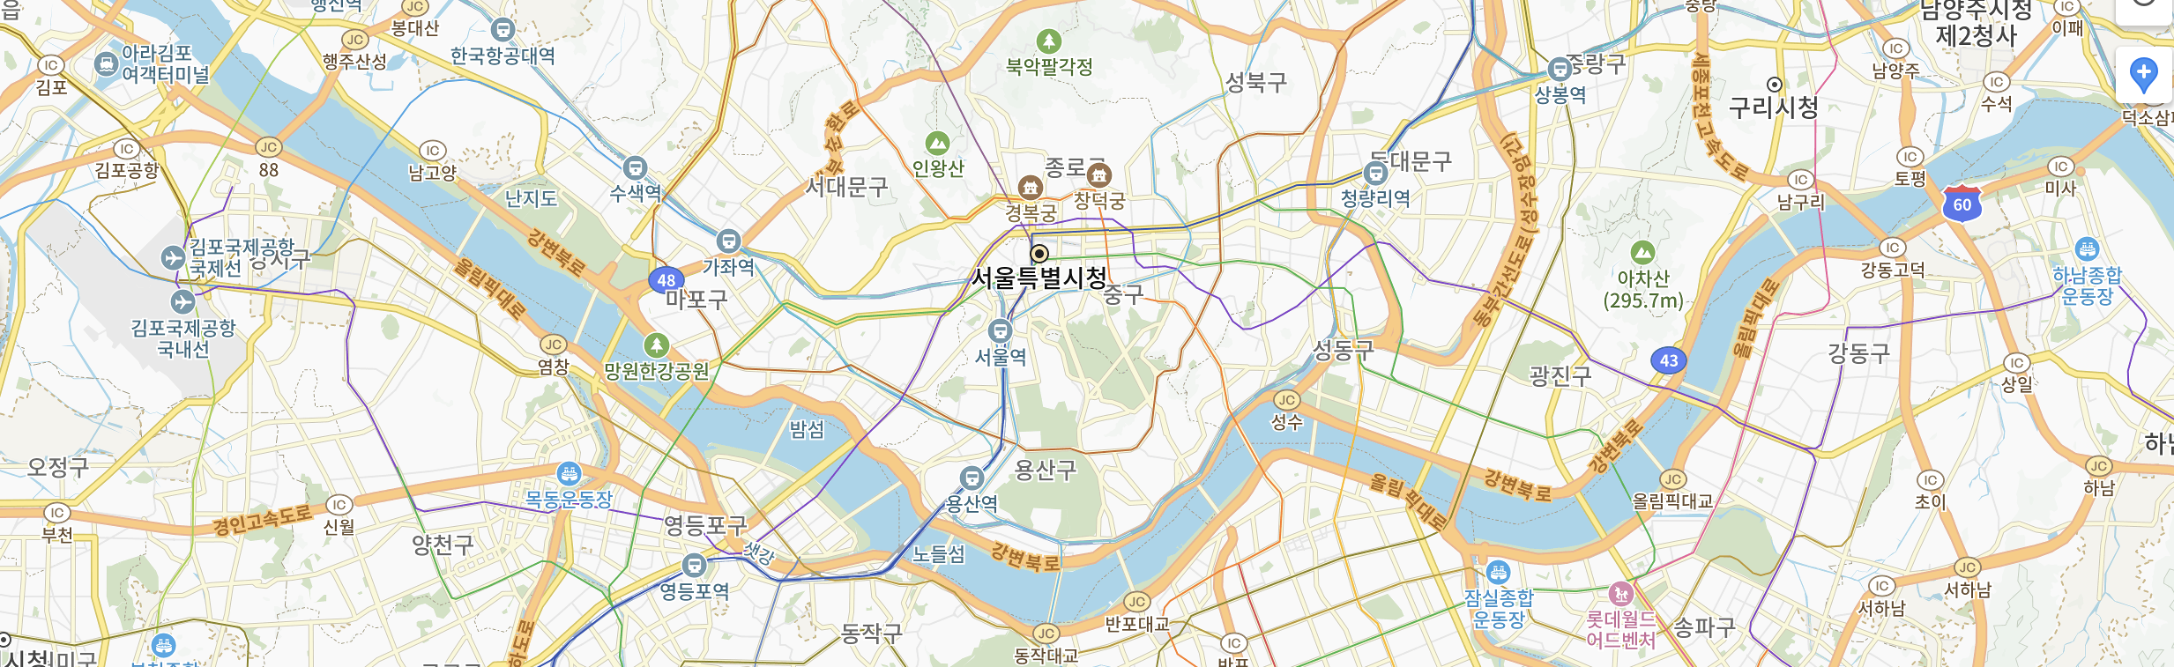


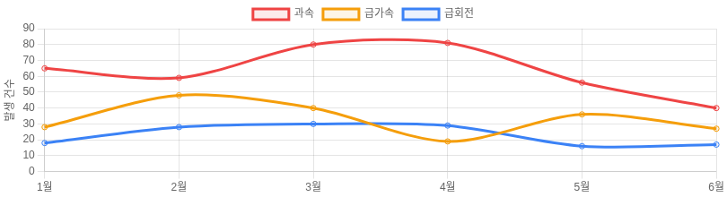
핵심 제품 - DTG 버스운영 통합관제 시스템
DTG(Digital Tachograph)를 활용한 버스운영 통합관제 시스템 도입을 통해 운수사는 안전성 향상, 운영비 절감의 효과가 있으며 DTG와 관련한 업무의 상당부분 자동화하여 업무를 절감 할 수 있습니다.
운전자별 위험행동 건수 비교
실시간 위치 추적
위험운전 분석
< LTE 모뎀 장착시 >
위험 다발구간 히트맵
근태/운행일지 자동화
빅데이터 예측
안전관리 및 교육
연비/운영비
고위험
중위험
저위험
월별 위험운전 발생 추이
eTAS 연계·법적 준수
미래 확장 및 AI 활용

Slide 16
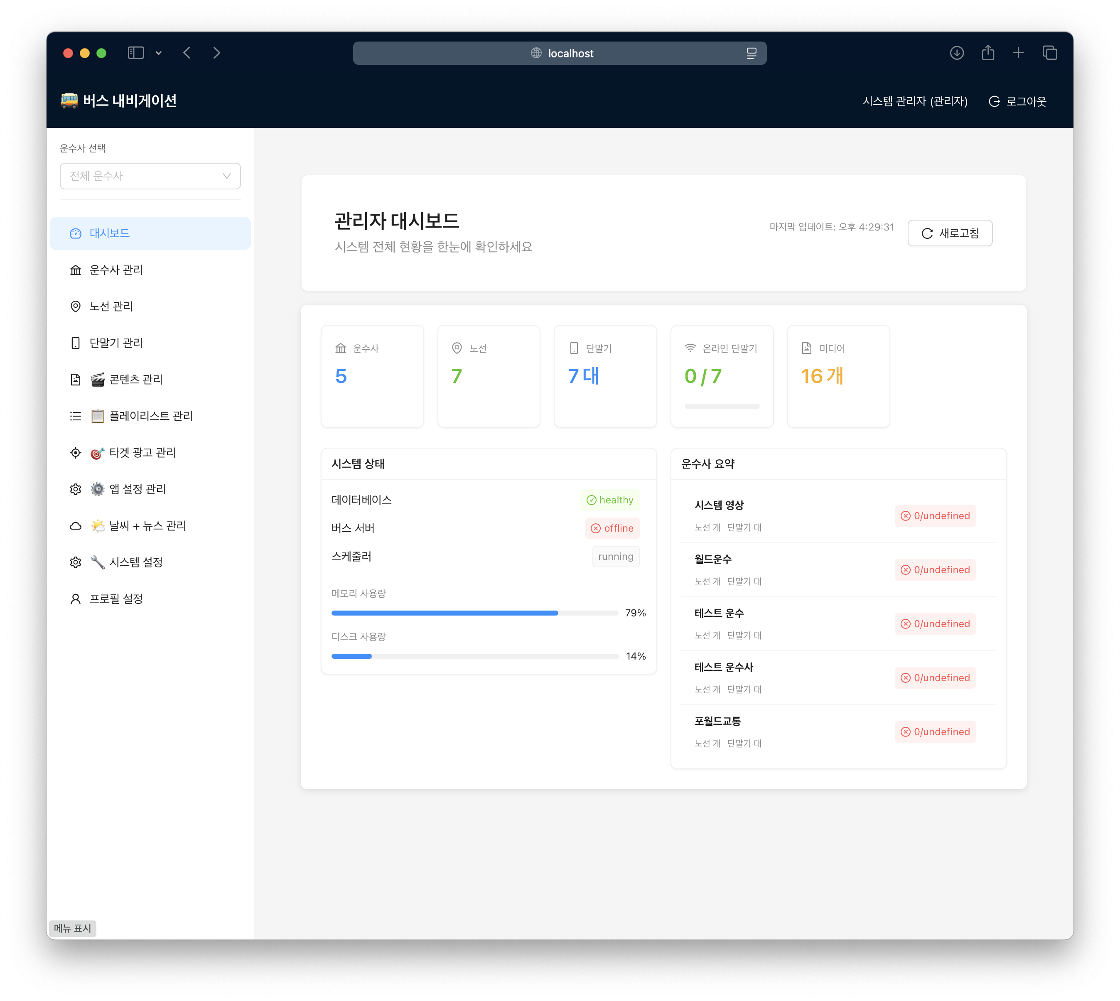
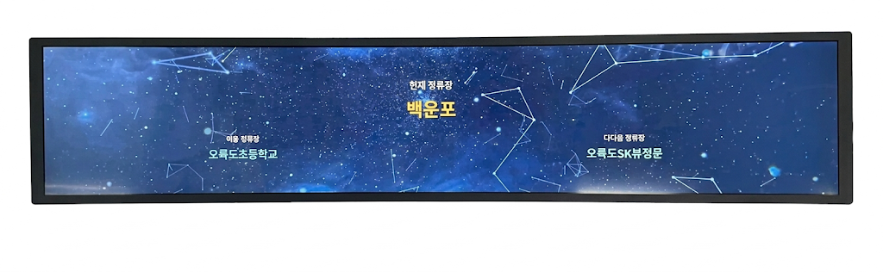
핵심 제품 - 전자노선도
시내버스 전자노선도는 버스 내부에 설치된 전광판을 통해 버스의 실시간 위치, 다음 정류장, 전체 노선도 등을 확인할 수 있는 디지털 정보 시스템입니다. 이를 통해 이용자는 버스 이용 정보를 쉽게 얻고 편리하게 대중교통을 이용할 수 있습니다.
노선 정보 제공
공익광고/광고 표출

Slide 17
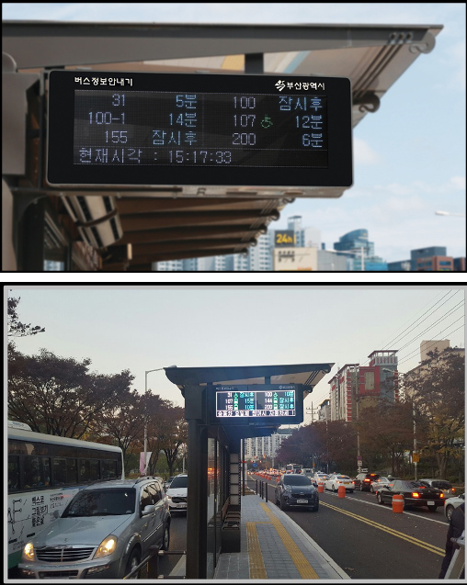
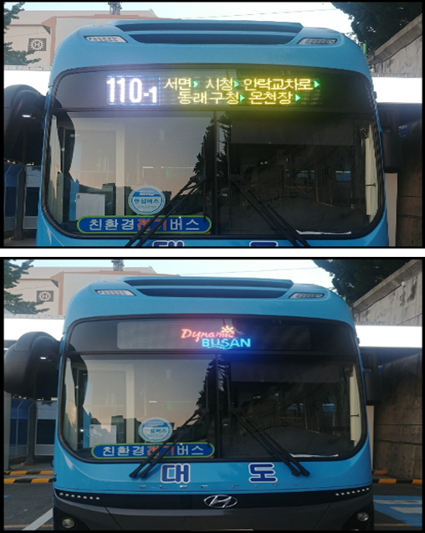
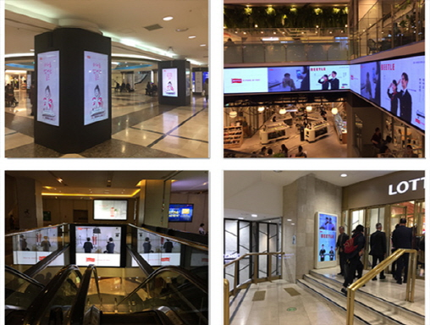
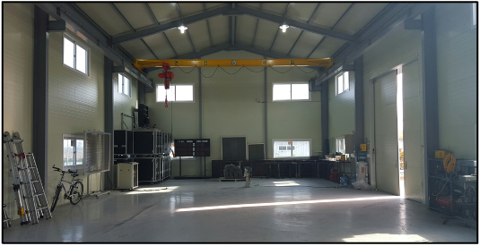
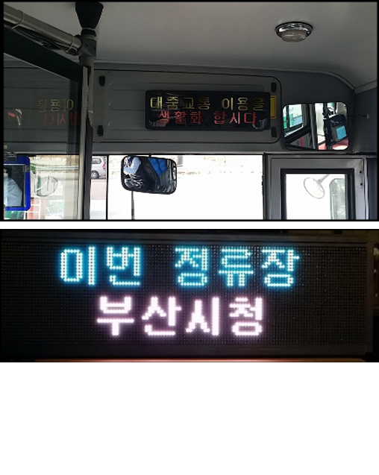
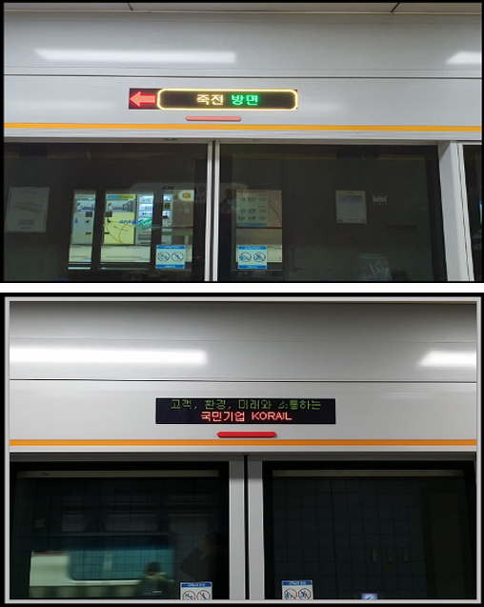
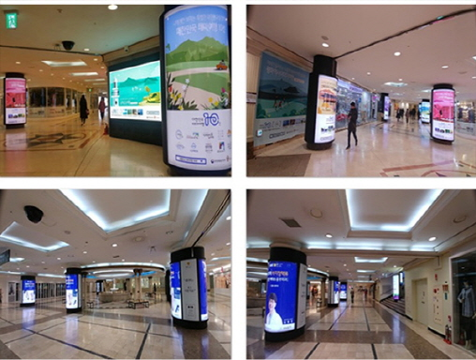
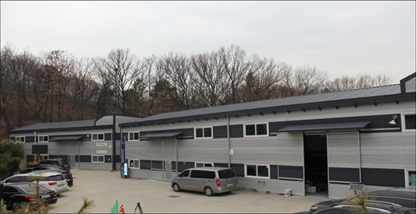
핵심 제품 - LED 전광판
당사는 경기도 파주에 LED 제조 공장을 보유하고 있으며, 주 품목인 교통관련 LED 전광판의 개발과 생산을 통해 교통안내 시스템 선진화를 주도하고 있습니다.
교통관련 LED 제품군
기타 LED 제품군
파주공장 전경

Slide 18
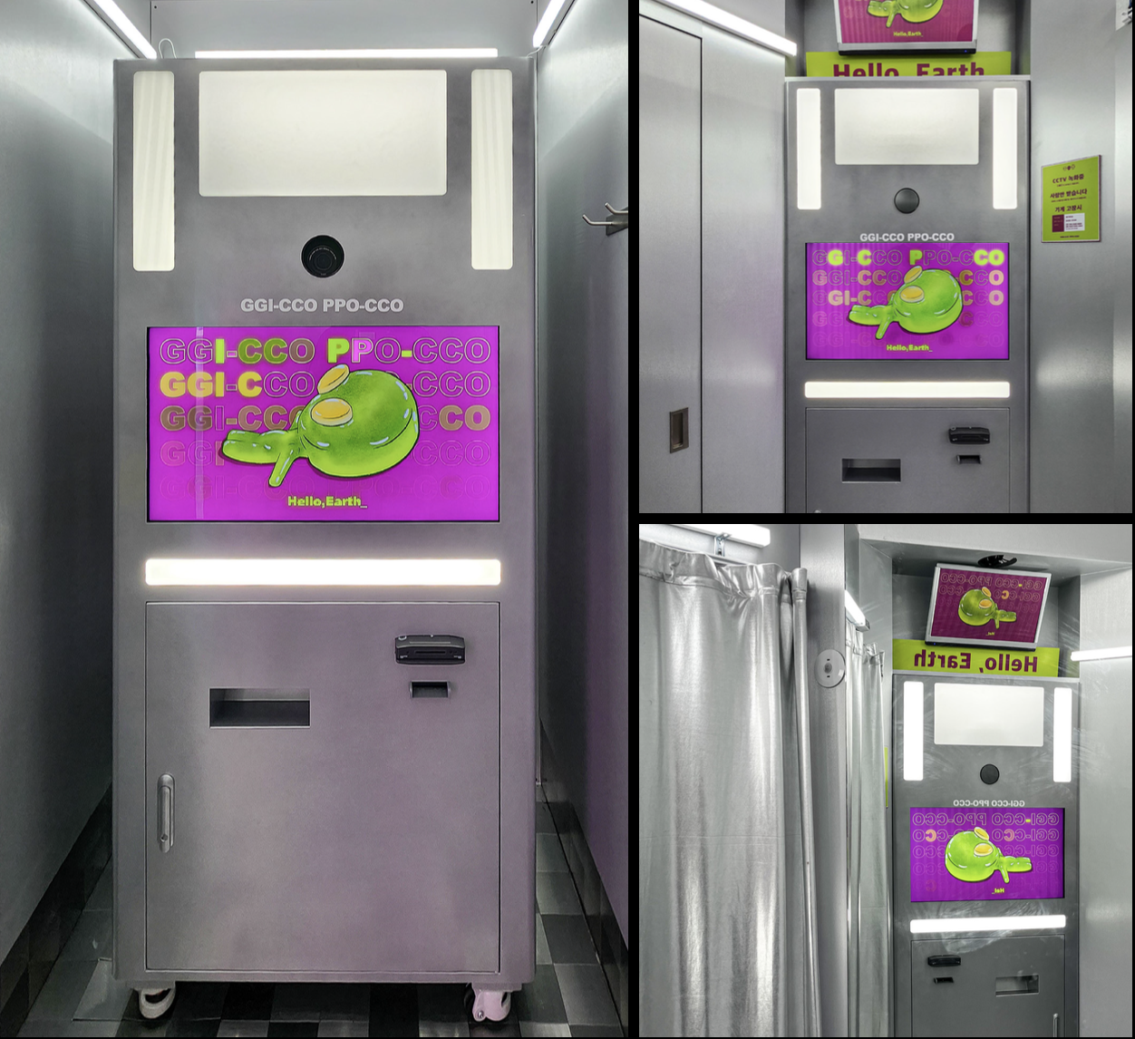
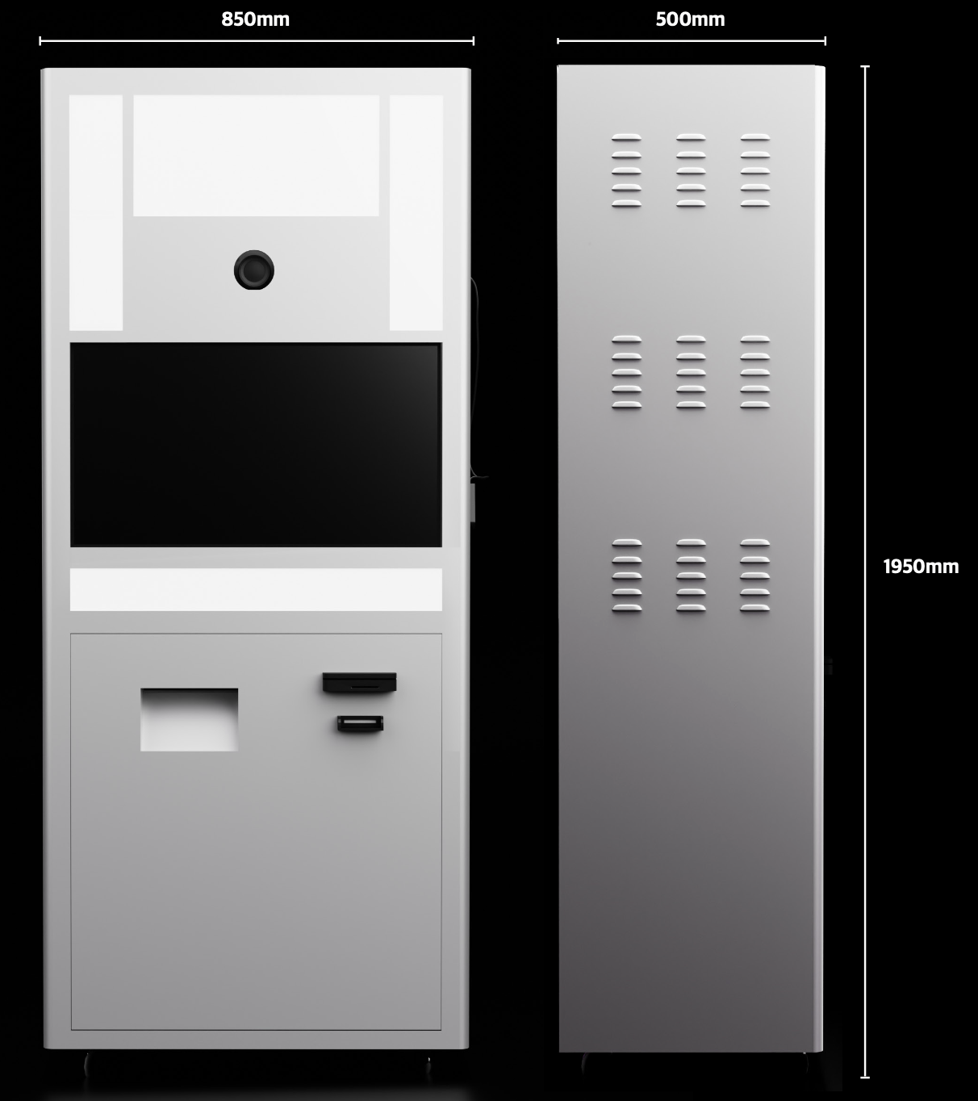
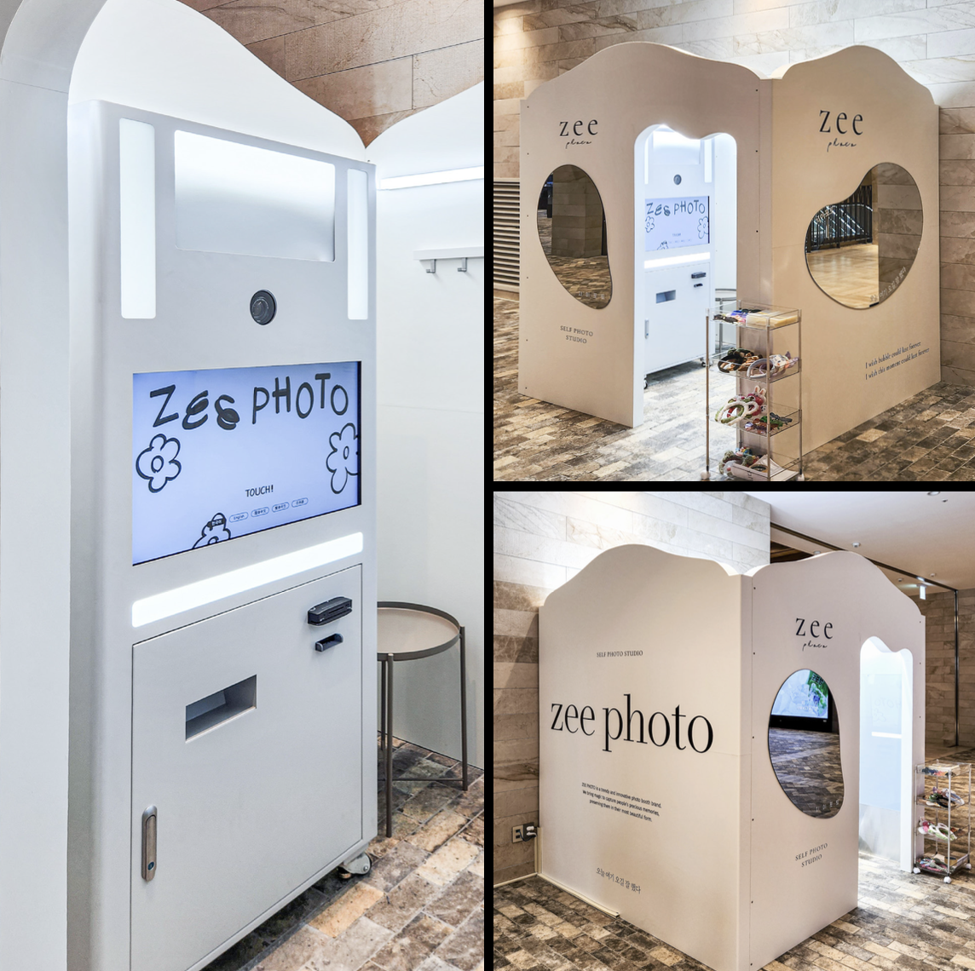
핵심 제품 – 무인 포토 KIOSK
제품사양
- 32" 적외선 터치 모니터
- Cannon DSLR 카메라
- 염료 승화형 포토 프린터 (DNP)
- 전면 LED 패널 / 내부 LED 조명
- 1Kw 미만
- 200V / 60Hz

Slide 19
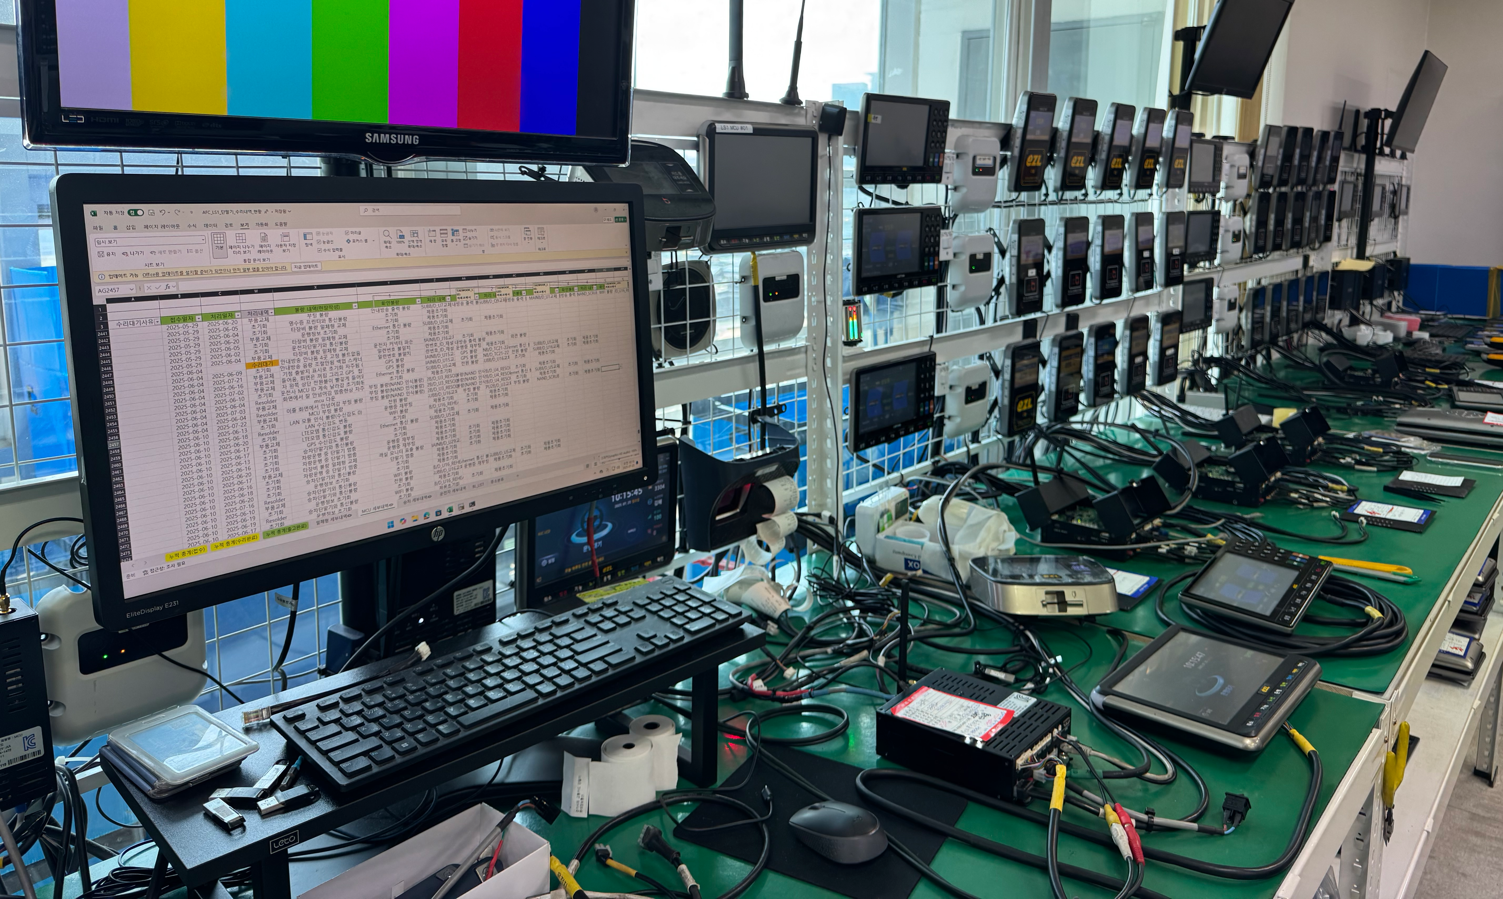
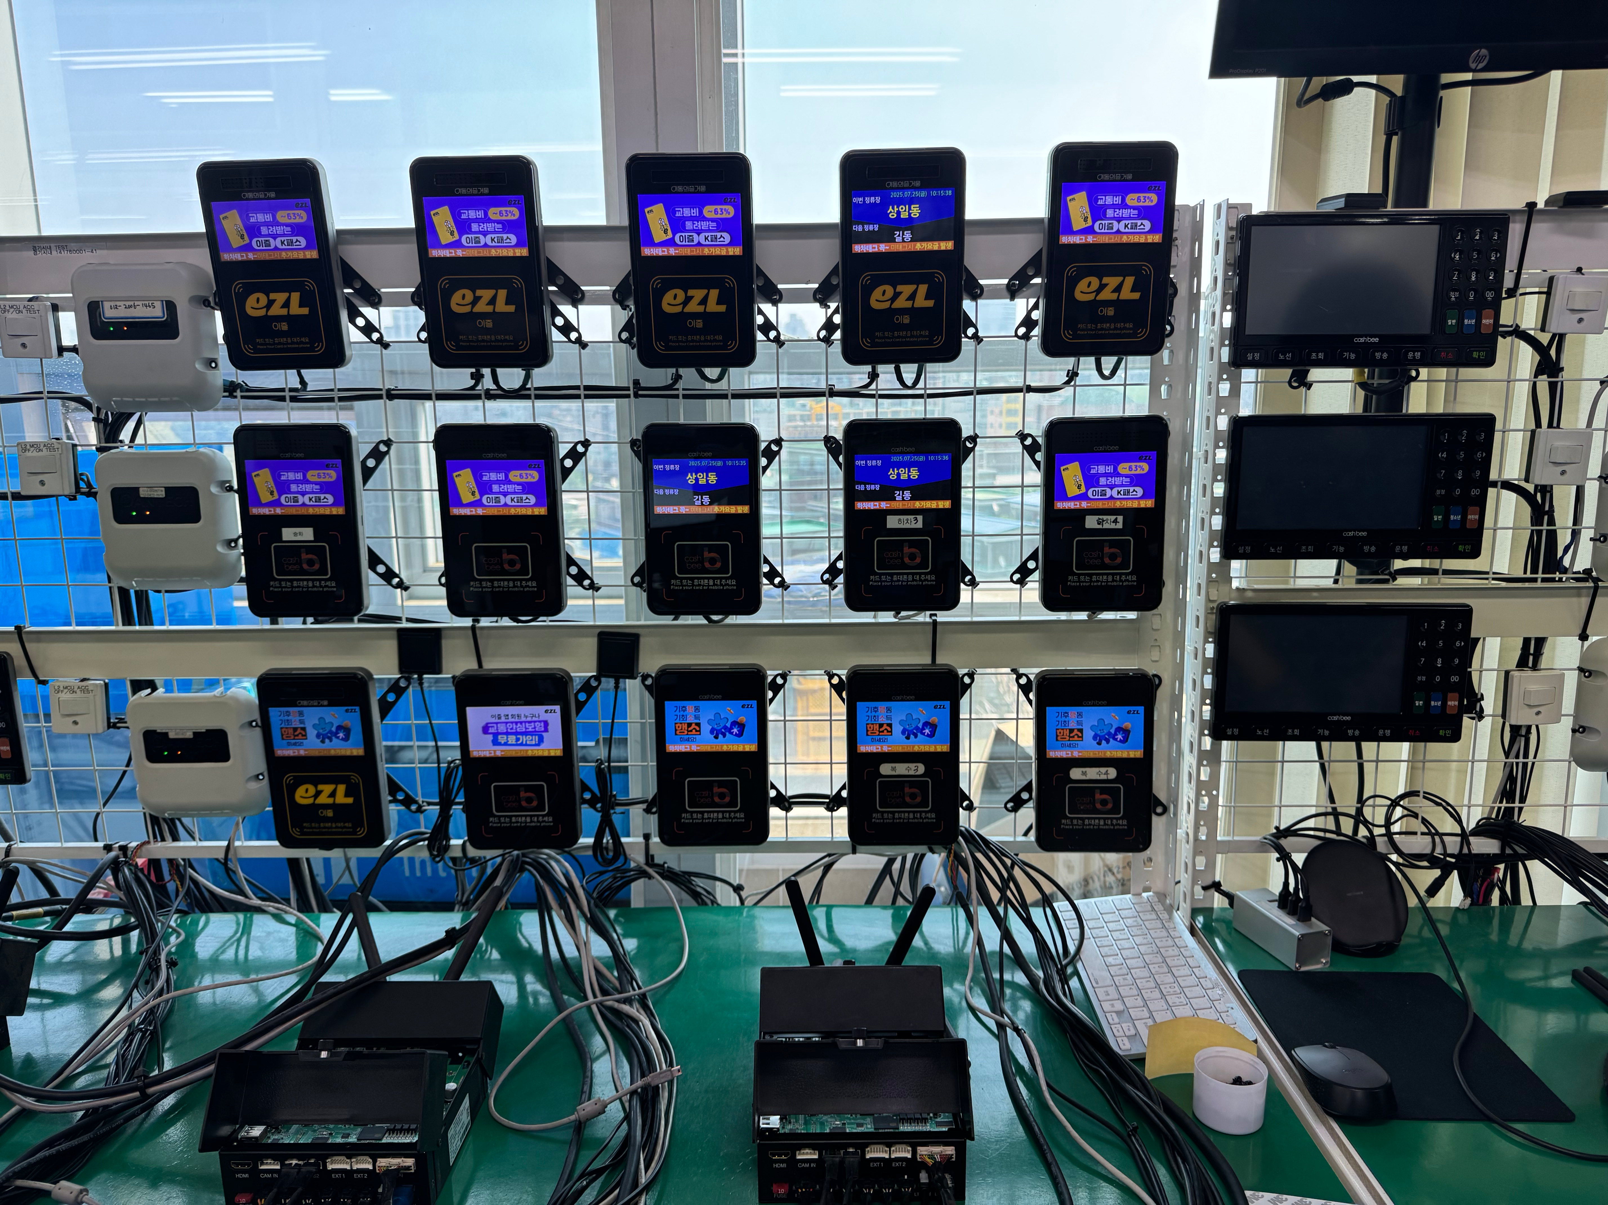
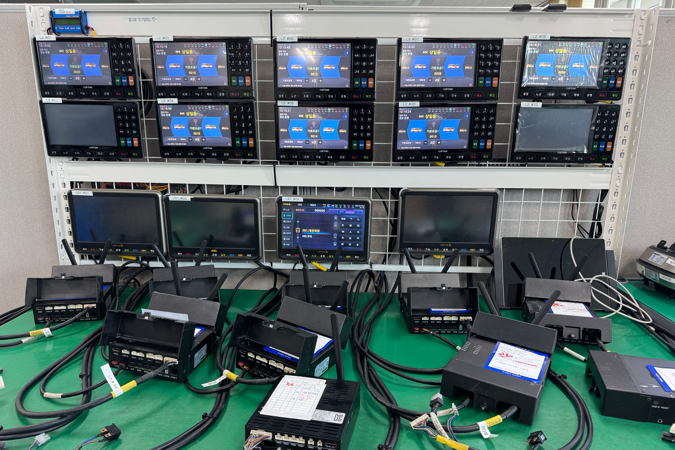
핵심 제품 - 교통 카드 단말기 유지보수
포월드는 대중교통 관련 서비스의 국내 최고 인프라를 구축하여 시민이 대중교통을 이용할때 느끼는 불편함을 해소하고 더 나아가 만족과 행복감을 느낄 수 있도록 최선을 다하고 있습니다.
주요 유지보수 현황
경기도 시내버스 _이동의 즐거움
인천광역시 시내버스 _이동의 즐거움
부산광역시 시내버스 / 마을버스 _마이비
울산광역시 시내버스 / 마을버스 _마이비
광주광역시 시내버스 / 마을버스 _한페이
양산 시내버스 / 마을버스 _마이비
김천, 구미 시내버스 _마이비
전남, 전북 시내버스 _마이비
경남 시외버스 _마이비
충남, 충북 시내버스 _마이비

Slide 20


감사합니다.
포월드가 만들어갈 미래
스마트 교통 시스템 분야의 혁신적 리더로서 지속적인 기술 발전을 선도합니다.
(주)포월드
UWB 기술 기반 비접촉 결제 시스템의 선구자로서 새로운 결제 패러다임을 열어갑니다.
서울사무소
서울 금천구 가산디지털1로 212, 6층 605호
전국 네트워크를 통한 안정적 서비스로 언제 어디서나 고객 만족을 실현합니다.
부산 사무소
부산광역시 남구 문현로66번길 131, 붕원빌딩
지속적 연구개발을 통해 스마트 시티의 미래 교통 인프라를 선도합니다.
공장 (LCD, LED)
정직과 신뢰를 바탕으로 고객, 파트너와 함께 성장하는 동반자가 되겠습니다.
경기도 고양시 일산서구 덕산로173번길 85-30

